Slide 1

猜猜我是誰 Who is me？
start

Slide 2

我是誰？
簡屁安
胖吉
阿闐

Slide 3
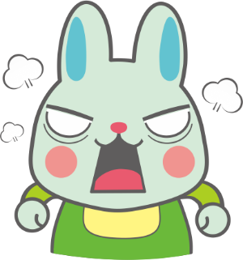
答錯了！
再試一次吧！
Try

Slide 4
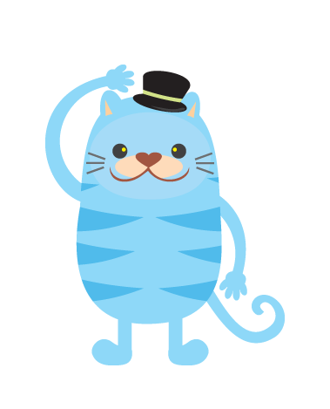
答對了！
很棒喔！
Good bye

